Slide 1
QUIZ HYPOGLYCEMIE NEONATALE

Slide 2
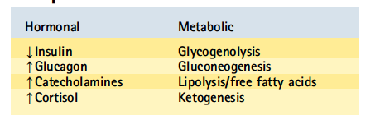
PHYSIOPATHOLOGIE
Arrêt brutal apport en sucre maternel
Chute rapide de l’insuline
Elévation des catécholamines
Libération de glucagon pancréatique
Relarguage du glucose stocké dans le foie sous forme de glycogène
x3
Formation de glucose directement dans le foie
x3
+ GH
Acides aminés et graisses = “FUEL”
Notes:
Glycogénolyse: relarguage du glucose stocké dans le foie sous forme de glycogène
GNG: formation de glucose directement dans le foie
Lipolyse: relargage d’acide gras depuis les tissus graisseux
Cétogenèse: béta-oxydation des acides gras en corp’s cétoniques dans le foie

Slide 3
PHYSIOPATHOLOGIE
Notes:
Glycogénolyse: relargage du glucose stocké dans le foie sous forme de glycogène
GNG: formation de glucose directement dans le foie
Lipolyse: relargage d’acide gras depuis les tissus graisseux
Cétogenèse: béta-oxydation des acides gras en corp’s cétoniques dans le foie

Slide 4
CUT OFF GLYCEMIE ?
< 2,5 mmol/L → Vérifier au laboratoire
POURQUOI?
Le dosage enzymatique au laboratoire (Gold standard) qui mesure une réaction enzymatique (glucose oxydase, hexokinase ou glucose dH)
Les glucomètres rapides :
La bandelette du glucomètre contient une glucose oxidase qui réagit avec le sang lorsque celui-ci se répand sur la bandelette→ le glucometer mesure une coloration ou un courant électrique (électrons produit par l’oxydation proportionnels à la quantité de sucre).
Les glucomètres rapides ont été conçus de façon à détecter l’hyper glycémie chez l’adulte mais pas l’hypo glycémique chez le nouveau-né. Les nouveau-nés ont de nombreux facteurs influençant la précision du dosage (hématocrite, acidose métabolique, hypo perfusion, oxygénothérapie, œdèmes, hyper bilirubinémie) ce qui les rends imprécis.
L’imprécision acceptée par la FDA est de +/- 0,83 mmol/l
On peut s’attendre en cas d’hypoglycémie à une incertitude jusqu’à 10% dans 75% des cas et jusqu’à 20% dans 57%.
Dis Child Fetal Neonatal Ed 2014; 99:F153–F157

Slide 5
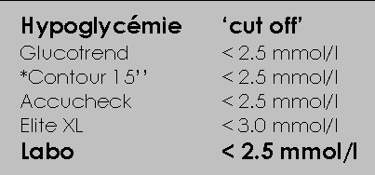
Cut off ?
< 2,5 mmol/L
Tous les glucomètres ne sont pas équivalent → connaître la norme pour celui que vous utilisez !
HUG 2015

Slide 6
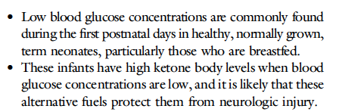
<2,5 mmol/L → Toujours traiter aggressivement?
NeoReviews Vol.15 No.3 March 2014

Slide 7
ALORS ON FAIT QUOI ?

Slide 8
FACTEURS DE RISQUE….
…QUE LES MECANISMES DE COMPENSATIONS NE SUFFISENT PAS
Diabète maternel insulinodépendant mal équilibré.
Prématurité / PN < 2500g (ou < P3) ou < 4500g (ou > P90).
Asphyxie, SDR, infections, hypothermie.
Maladie métabolique.

Slide 9
HYPOGLYCEMIE ET SEQUELLES
On sait qu’avant d’avoir des lésions cérébrales, il y a des étapes:
Hypoglycémie → mise en route des mécanismes de compensation.
Epuisement des mécanismes de compensation → symptômes légers sans lésions (irritabilité, léthargie, difficultés alimentaires).
Apparition de symptômes sévères (convulsions, coma) mais les lésions cérébrales peuvent encore être évitées si un traitement rapide est instauré.
Lésions cérébrales voir même décès.

Slide 10
HYPOGLYCEMIE ET SEQUELLES
Eviter absolument les:
Hypoglycémies sévères < 1.5 mmol/l.
Hypoglycémies symptomatiques.
Hypoglycémies prolongées > 4 heures.
Hypoglycémies récidivantes.

Slide 11
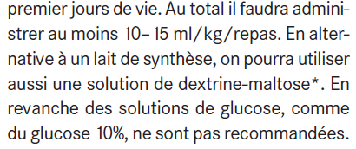
PREVENTION DES HYPOGLYCEMIES?
Quelles ordres sur votre feuille bleue?
Alimentation précoce (combien et quand?) : …………….
…toutes les 3 (- 4) heures pd 48h
Proposer 1er repas dans les 2 premières heures de vie pour profiter de la phase d'éveil physiologique.

Slide 12
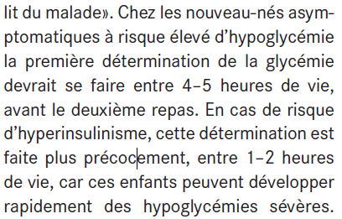
PREVENTION DES HYPOGLYCEMIES?
Contrôles glycémie (quand?): …………….
…toutes les 3 (- 4) heures

Slide 13
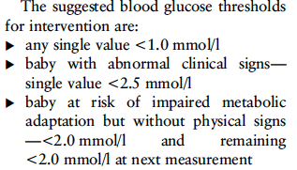
TRAITEMENT EN URGENCE, QUAND ET QUOI ?
QUAND?
Arch Dis Child Fetal Neonatal Ed September 2013 Vol 98 No 5
QUOI ?
EN URGENCE: Glucose 10% IV, 2 cc/kg donné sur 2 min.
NB: les bolus de glucose augmentent le risque d’hypoglycémie par rebond et d’oedème cérébral → Eviter de devoir répéter les bolus de glucose
Toujours faire suivre un bolus par une perfusion de glucose 10% à 60-80 cc/kg/j

Slide 14
COMBIEN DE GLUCOSE DANS LA PERFUSION?
60 ou 80 ml/kg/jour ?
Quel sont les besoins du nné ?
4-8 mg/kg/min (Max. 15 mg/kg/min CAVE STÉATOSE!)
Ex. 1: 60 ml/kg/jour de G10% (10g/100g=100ml) => 6 g/kg/j de glucose => 6000 mg/kg/24h= 6000/1400/kg/min=6/1.44=
4.2 mg/kg/min
Ex. 2 : 80 ml/kg/jour de G10% => 8 g/kg/j de glucose = 8/1.44=
5.6 mg/kg/min.
Ex.3 : alimentation précoce: 10-15 ml/kg/repas aux 3-4h = 60-120 cc/kg/j de lait =>
mg/kg/min?

Slide 15
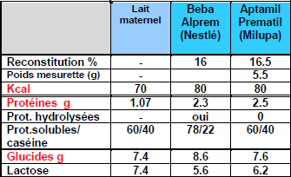
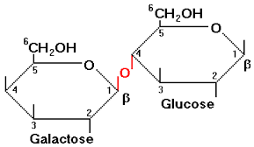
COMBIEN DE GLUCOSE DANS LES LAITS?
Ex.3 : Alimentation précoce: 10-15 ml/kg/repas aux 3-4h = 60-120 ml/kg/j de lait => mg/kg/min?
Alprem® ou Prematil®≈ G7.5-8.6 % => 4.5-9 g/kg/j = 3.1-6.2 mg/kg/min => limite !
Pourquoi pas d’hypoglycémie ?
Lactose!

Slide 16
TAKE HOME MESSAGES
Les NNT sains ont peu de risque de lésions cérébrales en cas d’hypoglycémie simple car sont protégés par les mécanismes de compensation (production de corps cétoniques et lactates).
Un contrôle de routine de la glycémie chez ces enfants est inutile en l’absence de symptômes car risque de mener des découvertes fortuites de glycémies basses pendant le nadir physiologique de la glycémie des premières 12 heures de vie et amener à un traitement inutile.
Les enfants “à risques” peuvent ne pouvoir compenser une hypoglycémie et doivent:
Recevoir une alimentation précoce débutée dans les 2 premières heures de vie puis aux 3-4h (10-15 cc/kg) pendant 48h.
Une surveillance de la glycémie avant les repas ad 2 contrôles successifs > 2,5 mmol/L.
Certains enfants doivent être surveillés plus longtemps si leurs apports alimentaires restent insuffisants (les compléter après la mise au sein en attendant qu’il y ait assez de lait maternel).
Un retour à domicile dans ces cas ne devrait pas être réalisé avant 48h de vie et une alimentation bien en place.

